Slide 1
DISLEKSIA DAN TANTANGAN BAGI PEGIAT LETERASI
Khatib A. Latief
Kepala Pusat Standar Pengembangan Mutu LPM UIN Ar-Raniry
Kepala UPT Perpustakaan UIN Ar-Raniry (Maret 2016 – Maret 2020)
khatib.alatief@ar-raniry.ac.id
Disampaikan pada Seminar Dukungan Kegiatan Duta Baca Provinsi Aceh
Dinas Perpustakaan dan Kearsipan Aceh
Banda Aceh, 22 Oktober 2020

Slide 2
Outline
Apa itu Disleksia?
Data Statistik Disleksia
Penyebab Disleksia
Jenis Disleksia
Gejala Disleksia
Mengatasi Kesulitan Belajar Disleksia
Apa itu Literasi
Perkembangan Literasi Anak
Dampak Disleksia Terhadap Literasi
Peran Pegiat Literasi.
Tantangan Literasi bagi Disleksia
Strategi Literasi Bagi Disleksia

Slide 3
Apa itu Disleksia?
Dys = kesukaran
Dyslexia
Yunani
Kesukaran dalam berbahasa
Lexis = berbahasa

Slide 4
Apa itu Disleksia?
Dyslexia is a specific learning disability that is neurobiological in origin. It is characterized by difficulties with accurate and/or fluent word recognition and by poor spelling and decoding abilities. (https://dyslexiaida.org/definition-of-
Dyslexia is a learning disorder that affects your ability to read, spell, write, and speak (gangguan belajar yang memengaruhi kemampuan membaca, mengeja, menulis, dan berbicara) https://www.webmd.com/children/understanding-dyslexia-basics.
(

Slide 5
Concept
Dyslexia is a developmental disorder affecting the efficient acquisition of literacy skills, present in 5–17% of the population.
Dyslexia is not caused by factors in the environment, but its expression may still be influenced positively or negatively by circumstances in the home, school / workplace and by the general literacy environment.
dyslexia is not a matter of general IQ.
Dyslexia is chiefly a consequence of a deficit in the phonological system.
dyslexia is associated with a number of cognitive benchmarks, like deficits in rapid automatized naming, verbal short term memory, working memory, long term memory visual skills, and executive skills.
https://reader.elsevier.com/reader/sd/pii/S1053811916305377?t oken=D52E2EBFE8B10764A71FDE008585391480AA68A028453AA5217C30C49833D5272C3BF5CB4D1375021C695217616A4D02

Slide 6
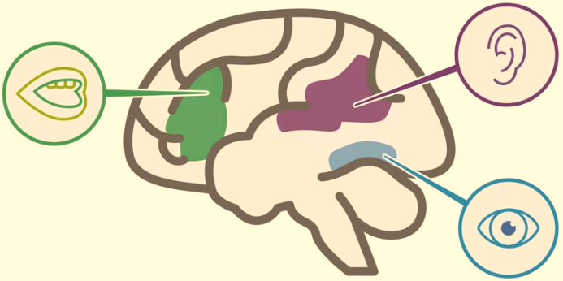
Otak Manusia Saat Membaca
Think about how to pronounce the words
Sound out unfamiliar words
Recognize familiar words by sight

Slide 7
Sejarah Disleksia
Orang pertama yang identifikasi kondisi Disleksia adalah Oswald Berkhan di tahun 1881.
terminologi disleksia diajukan pertama kali oleh Rudolf Berlin, seorang ophthalmologist di Jerman, tahun 1887.
Pringle Morgan menerbitkan tulisan tentang “Congenital Word Blindness” di British Medical Journal tahun 1896.
Pada tahun 1890-1900an, James Hinshelwood, menerbitkan berbagai jurnal kedokteran mengenai “Congenital Word Blindness”
Kemudian berkembang berbagai penelitian termasuk oleh Samuel T. Orton, Anna Gillingham dengan teori multisensoris-nya.

Slide 8
Data Statistik Disleksia di Indonesia
Menurut Asosiasi Disleksia Indonesia, 10 hingga 15 persen anak sekolah di seluruh dunia menyandang disleksia.
Dari 50 juta anak sekolah di Indonesia, 5 juta di antaranya Disleksia.
Disleksia bisa diderita siapa saja, baik anak-anak maupun orang dewasa.
Kebanyakan orang yang kemampuan membacanya buru, 70 – 80% adalah disleksia.

Slide 9
Penyebab Disleksia
teori phonological deficit : mempunyai kelemahan fonologi yang menyebabkan kesulitan dalam menggambarkan fonem.
teori rapid auditory processing : diakibatkan adanya defisit auditori dalam mempersepsikan beragam bunyi yang berbeda dalam kecepatan yang tinggi.
Teori Visual perceptual deficit : sulit mempersepsikan stimulus yang bergerak cepat, stimulus visual yang berjarak rapat, dan visual stimulus yang tidak kontras.
Teori Cerebellar deficit : salah satu bagian otak yang terlibat dalam urusan disleksia adalah cerebellum, di mana organ ini adalah organ yang mengatur perencanaan motorik, mengatur kendali motorik termasuk keseimbangan dan ketrampilan motorik.
Teori Genetik : terjadi malformasi yang bersifat mikroskopis di daerah korteks seseorang yang menyandang disleksia atau dikenal dengan proses “ectopia”.

Slide 10
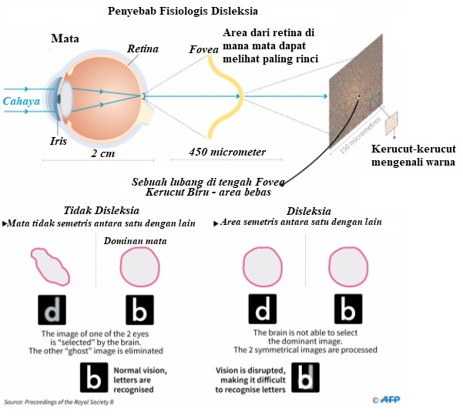

Slide 11
Pewarisan Disleksia
Seorang ayah yang disleksia mempunyai potensi menurunkan disleksianya sebesar 40% kepada anak laki-lakinya.
Orang tua yang penyandang disleksia, dilaporkan sekitar 50% anak-anaknya juga menyandang
disleksia, dan jika salah satu anak adalah penyandang disleksia dilaporkan 50% saudara kandungnya juga menyandang disleksia.

Slide 12
Jenis Disleksia
Dysnemkinesia Tipe ini melibatkan keterampilan motorik. Hal ini menyebabkan kesulitan menulis. Orang dengan tipe ini biasanya menulis surat dengan terbalik.
Dysphonesia Tipe ini melibatkanketerampilan mendengarkan atau pendengaran. Hal ini menyebabkan kesulitan dengan mengucapkan kata-kata atau memahami kata-kata asing.
Dyseidesia Tipe ini melibatkan keterampilan visual. Hal ini menyebabkan kesulitan atau ketidakmampuan untuk mengetahui atau memahami kata-kata tertulis. Ini juga menyebabkan kesulitan mengetahui kata-kata dengan suara.
https://www.healthline.com/health/dyslexia-in-adults

Slide 13
Gejala Disleksia pada Orang Dewasa
Kesulitan membaca.
Mengalami kesulitan fokus pada satu tugas.
Menghindari pertemuan yang berhubungan dengan perencanaan.
Menjadi kewalahan jika diminta untuk mengisi formulir yang Panjang.
Bereaksi berlebihan terhadap kesalahan.
Memberlakukan aturan ketat pada diri sendiri.
Belajar lebih baik secara visual atau melalui pengalaman langsung.
Mudah terkena stress.
Memiliki harga diri yang rendah.

Slide 14
Gejala Umum Disleksia Berdasarkan Usia
Usia 1-2 Tahun
disleksia muncul sekitar usia 1 hingga 2 tahun ketika anak-anak mulai membuat suara.
Anak-anak yang tidak mengungkapkan kata pertama mereka hingga usia 15 bulan atau fase pertama hingga usia 2 tahun mempunyai risiko tinggi untuk mengalami disleksia.
Meski begitu, tidak semua kasus anak terlambat bicara disebabkan oleh disleksia. Tidak semua yang disleksia dapat pula mengalami keterlambatan bicara.
Keterlambatan bicara hanyalah salah satu tanda untuk orang tua untuk memerhatikan perkembangan bahasa anak mereka.

Slide 15
Gejala Umum Disleksia Berdasarkan Usia
2 - 5 Tahun
mengalami masalah dalam mempelajari atau mengingat nama huruf dalam alfabet.
kesulitan untuk mempelajari kata-kata hingga nyanyian. Bahkan, tidak mampu mengenal huruf-huruf pada namanya sendiri, salah mengucapkan kata-kata yang familiar, serta tidak dapat mengenali pola dalam bernyanyi.

Slide 16
Gejala Umum Disleksia Berdasarkan Usia
5 – 6 Tahun
ketika anak-anak mulai belajar membaca, tanda disleksia mulai terlihat sangat jelas.
tidak mengerti bahwa kata-kata dapat dipecah menjadi suara-suara.
sering salah dalam membaca kata yang tidak terhubung ke suara huruf-huruf di halaman,
selalu mengeluh tentang betapa sulitnya membaca, dan tidak ingin pergi ke sekolah.

Slide 17
Gejala Umum Disleksia Berdasarkan Usia
6 – 15 Tahun
sangat lambat dalam belajar membaca, terlalu lambat atau canggung saat membaca, dan kesulitan untuk mengenal kata-kata baru.
tidak suka atau menghindari membaca dengan suara keras, menolak untuk mencari kata-kata dan menjawab pertanyaan, serta sering bergumam saat berbicara.
sering salah saat mengeja kata yang panjang dan tidak diketahui sebelumnya.
kesulitan atau tidak bisa mengingat nama dan tanggal, serta cenderung menulis dengan huruf yang sulit dibaca.

Slide 18
Gejala Umum Disleksia Berdasarkan Usia
15 > Tahun
Mereka akan menghadapi tantangan akademik yang jauh lebih ketat ketika pemahaman bacaan cepat sangat penting.
menghindari membaca keras-keras dalam situasi apa pun, sering berhenti dan ragu-ragu saat berbicara.
banyak “hmm”, menggunakan bahasa yang tidak jelas dan tidak tepat, tidak merespons cepat dalam percakapan, dan memiliki kosa kata yang sangat terbatas.
mengalami kesulitan dengan tes pilihan ganda, dan menganggap diri sendiri sebagai orang yang bodoh meski mendapatkan nilai yang cukup bagus.
https://www.healthline.com/health/dyslexia-symptoms-by-age

Slide 19
Cara Mengatasi Belajar Disleksia
Mengenali ciri-ciri Disleksia dengan baik.
Memberi asupan makanan yang bergizi.
Melakukan Pendekatan Edukasi khusus.
Bekerjasama dengan sekolah, guru , dan orang tua.
Memberikan waktu lebih banyak untuk membaca di rumah.
Buatlah suasana membaca menjadi suatu kegiatan yang lebih menyenangkan.
Menyemangati dan membujuk anak untuk membaca buku, kemudian mendiskusikan isinya bersama-sama.
Jangan mencela bila anak melakukan kesalahan agar kepercayaan diri anak bisa dibangun.

Slide 20
Apa itu Literasi
Literasi merupakan kemampuan seseorang dalam mengolah sebuah informasi menjadi sebuah konsep pemahaman ilmu pengetahuan.
Budaya literasi yang tertanam dalam diri peserta didik mempengaruhi tingkat keberhasilan baik di sekolah maupun dalam kehidupan bermasyarakat.
Keterampilan literasi yang baik akan membantu peserta didik dalam memahami teks lisan, mampu menulis, mampu berbicara, dan mampu mengambar/visual

Slide 21
Perkembangan Literasi Anak
Usia 2-4 : mengembangkan kemampuan bicara dan bahasanya.
Usia 4-5 : memperkenalkan anak pada dasar-dasar baca-tulis (Pre-reading skills).
Usia 6-7 tahun: Belajar membaca dan menulis
Usia 7-8 tahun: Belajar membaca tingkat lanjut
Usia 8 > ke atas sudah mahir mempergunakan keterampilan membacanya.

Slide 22
Dampak Disleksia terhadap Literasi
Keterampilan Membaca
Keterampilan Menulis
Mengingat Informasi
Memproses Informasi
Keterampilan Pengorganisasian
Sering menulis dari arah kanan ke kiri
Kesulitan dalam memilih kata yang tepat

Slide 23
Siapa Pegiat Literasi?
Pegiat literasi adalah individu atau kelompok yang secara sukarela mengelola gerakan literasi di keluarga, satuan Pendidikan, dna masyarakat

Slide 24
Peran Pegiat Literasi
Fasilitator
Motivator
Provider
Katalisator
Agen pemberdayaan

Slide 25
Tantangan Pegiat Literasi Bagi Disleksia
Internal
External
Tantangan Pegiat Literasi
Notes:
Dyslexia and Literacy Difficulties: Policy and Practice Review A consensus call for action: why, what and how? A report from Dyslexia Action on behalf of, and endorsed by, the members of The Dyslexia-SpLD Trust

Slide 26
Tantangan Pegiat Literasi (Internal)
Shift Paradigma.
Lack of Skills.
Distraksi focus.
Jumlah yang terbatas.
Pendanaan.
Left Behind Technology.
Notes:
Dyslexia and Literacy Difficulties: Policy and Practice Review A consensus call for action: why, what and how? A report from Dyslexia Action on behalf of, and endorsed by, the members of The Dyslexia-SpLD Trust

Slide 27
Tantangan Pegiat Literasi (Eksternal)
Lack of Support.
Kurang Tenaga Terlatih.
Kecepatan perkembangan Teknologi Informasi.
Literasi Digital.
Keterbatasan Petunjuk Treatment di Indonesia.
Respone anak disleksia yang berbeda-beda.
Informasi anak Disleksia terbatas.
Resources di sekolah sulit diakses
Pengalaman anak disleksia di sekolah sering negative.
Notes:
Dyslexia and Literacy Difficulties: Policy and Practice Review A consensus call for action: why, what and how? A report from Dyslexia Action on behalf of, and endorsed by, the members of The Dyslexia-SpLD Trust

Slide 28
Data Survey – Pengalaman Negative di Sekolah
‘try harder’ - reported by nearly 83% of respondents
40% said teachers only ever commented on spelling and never on the ideas and content
65% said teachers made them read aloud in front of the whole class despite their difficulties.
38.2% said their teachers made public comments about their difficulties.
30% said they made fun of mistakes or wrong answers.

Slide 29
Strategi Literasi bagi Disleksia
Sharing good practice.
Integrasi Menyimak – berbicara – membaca – menulis
Memadukan tiga metode pembelajaran:
Metode Multisensori - memberdayakan penglihatan (visual), pendengaran (auditori), kesadaran pada gerak (kinestetik), dan perabaan (taktil).
Metode Fonik (Bunyi) – memanfaatkan kemampuan auditori dan visual dgn menamai huruf sesuai dengan bunyi.
Metode Linguistik – memberdayakan anak mengenal kata secara utuh. Cara ini menekankan pada kata-kata yg bermiripan.

Slide 30
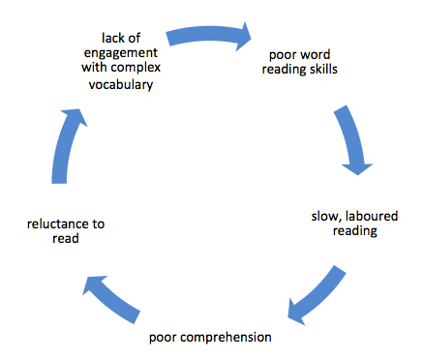
Overcoming the challenges of reading

Slide 31
References
https://tirto.id/dbKk, akses 21 Oktober 2020
https://www.healthline.com/health/dyslexia-in-adults#symptoms
https://www.youtube.com/watch?v=uOm7Bx50LxI... Improving reading comprehension.
https://dyslexiaida.org/
https://www.klikdokter.com/info-sehat/read/3541842/strategi-belajar-yang-sesuai-untuk-anak-disleksia.
https://www.mottchildren.org/posts/your-child/dyslexia-reading-problems
https://reader.elsevier.com/reader/sd/pii/S1053811916305377?t oken=D52E2EBFE8B10764A71FDE008585391480AA68A028453AA5217C30C49833D5272C3BF5CB4D1375021C695217616A4D02
https://afaeducation.org/blog/dyslexia-overcoming-the-challenges-of-reading/dyslexia-overcoming-the-challenges-of-reading/.

Slide 32
